Slide 1
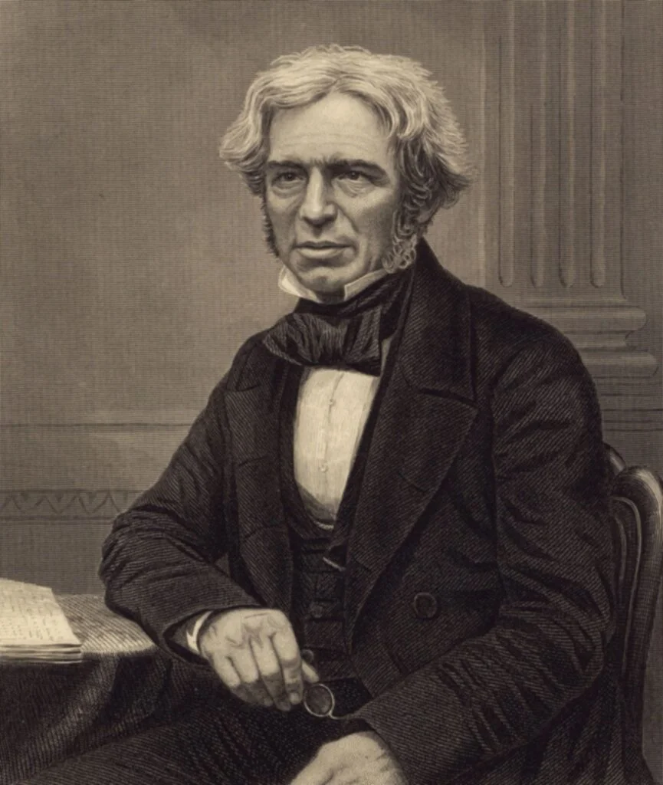
MICHAEL FARADAY
GRUPO 17
INTEGRANTES:
-Daniele, Malena
-Iribarren, Ulises
-Mercau, Ramiro
-Picco, Ezequiel

Slide 2
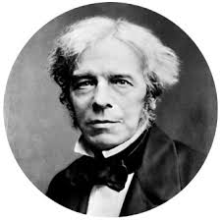

¿Quién fue Faraday?
Michael Faraday nació el 22 de septiembre de 1791 en Newington Butt, Surrey, Reino Unido. Este se destaco en el estudio del electromagnetismo y la electroquímica durante el siglo XIX.
¿Dónde se formo?
Faraday fue retirado de sus estudios a temprana edad y recibió educación en su hogar. Sin embargo, su curiosidad e ingenio lo llevo a leer y obtener conocimientos por su cuenta.
En junio de 1832, la Universidad de Oxford concedió a Faraday el grado de Doctor of Civil Law (honorario).

Slide 3

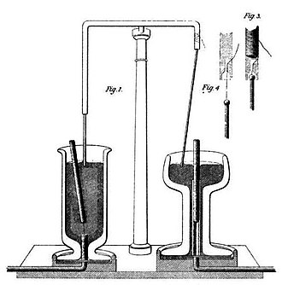
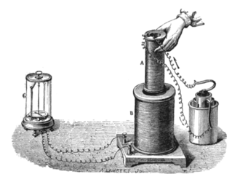
Principales descubrimientos
La batería líquida (derecha) envía una corriente eléctrica a través del pequeño solenoide (A). Cuando se mueve dentro o fuera del solenoide grande (B), su campo magnético induce un voltaje temporal en el solenoide, detectado por el galvanómetro (G).
Experimento de Faraday que demuestra la inducción (1831)
Experimento de rotación electromagnética.

Slide 4
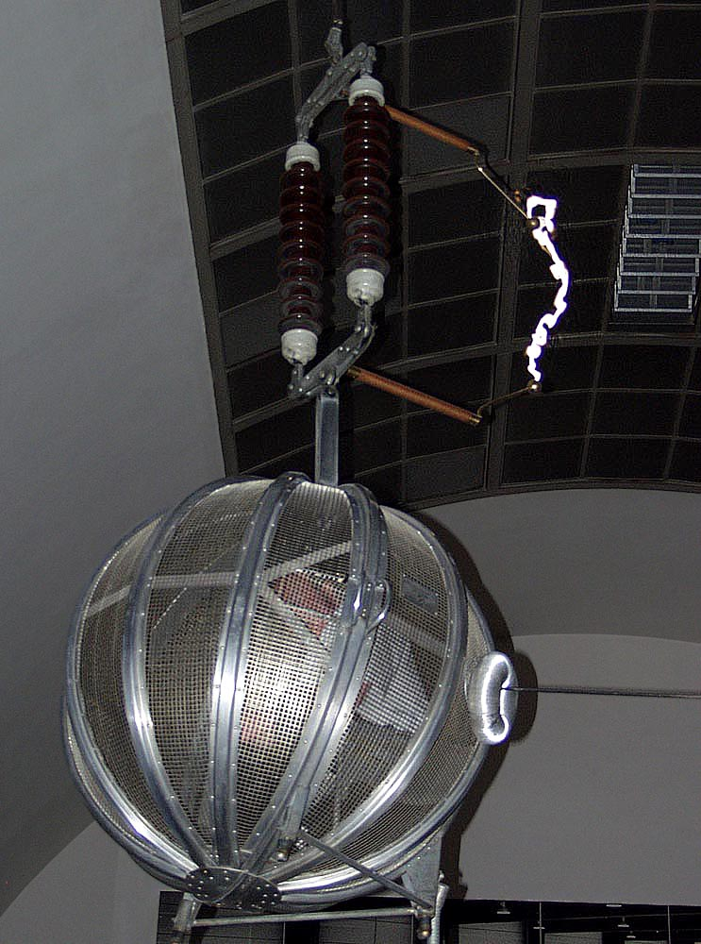
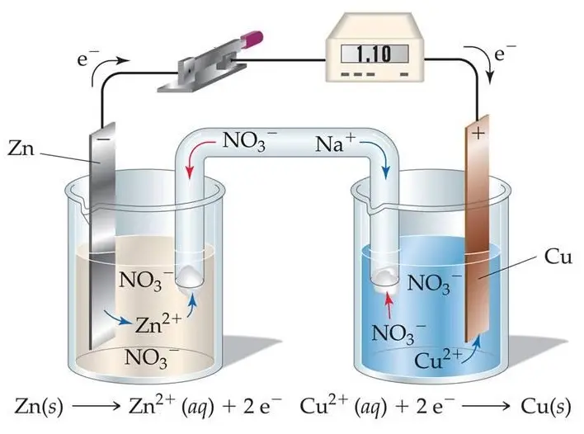
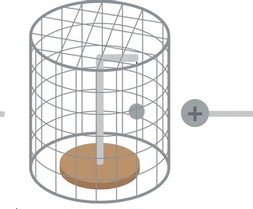
Electroquímica
Jaula de Faraday

Slide 5
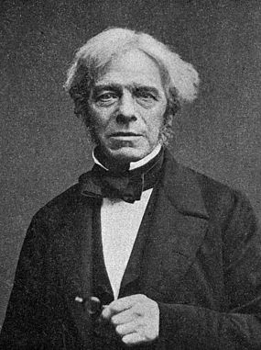
Faraday murió en su casa en Hampton Court, a 35 km al suroeste de Londres, el 25 de agosto de 1867, a la edad de 75 años. A pesar de haber rechazado una sepultura en la Abadía de Westminster, existe ahí una placa conmemorativa en su nombre, cerca de la tumba de Isaac Newton. Faraday fue sepultado en la sección de disidentes del Cementerio de Highgate.
Desde 1935 el cráter lunar "Faraday" lleva este nombre en su memoria

Slide 6
Gracias por su atencion!

